Slide 1

UML综合应用和问题解答
UML基础Ⅳ
小组：G13
成员：陈安侍，陈俊杉，杨溢，严翔宇，陈维

Slide 2
CONTENTS
综合概述
问题提问
实际运用
参考资料
视图回顾
其他信息

Slide 3
1
综合概述

Slide 4
综合概述
简介
统一建模语言（英语：Unified Modeling Language，缩写 UML）是非专利的第三代建模和规约语言。UML是一种开放的方法，用于说明、可视化、构建和编写一个正在开发的、面向对象的、软件密集系统的制品的开放方法。UML展现了一系列最佳工程实践，这些最佳实践在对大规模，复杂系统进行建模方面，特别是在软件架构层次已经被验证有效。

Slide 5
综合概述
模型
在UML系统开发中有三个主要的模型：
功能模型：从用户的角度展示系统的功能，包括用例图
对象模型：采用对象，属性，操作，关联等概念展示系统的结构和基础，包括类别图、对象图。
动态模型：展现系统的内部行为。包括序列图，活动图，状态图。

Slide 6
综合概述
术语汇表·结构
执行者，属性，类，元件，接口，对象，包。

Slide 7
综合概述
术语汇表·行为
活动，事件，消息，方法，操作，状态，用例。

Slide 8
综合概述
术语汇表·关系
聚合，关联，组合，相依，广义化（or 继承）。

Slide 9
综合概述
术语汇表·其他概念
构造型—这规范符号应用到的模型
多重性—多重性标记法与资料库建模基数对应，例如：1, 0..1, 1..*
角色

Slide 10
综合概述
应用UML
利用UML的大约20%就可以为大多数问题的80%建模。使用基本结构事物(如类、属性、操作、用况、构件和包）以及基本结构关系（如依赖、泛化和关联）就足以建立许多种问题域的静态模型。再加上一些基本行为事物（如简单状态机和交互），就可以对系统动态的许多有用方面进行建模。只有当对遇到的更复杂的情况建模时（如对并发和分布建模时），才会用到UML的一些高级特征。

Slide 11
2
实际应用

Slide 12
实际应用
需求开发·了解业务
工作结果是一个或者一组能够捕获业务过程中的步骤和判定点的活动图。
明确定义收集业务领域的词汇，建立领域词典，便于开发人员理解。
发现业务逻辑业务逻辑是特定情况下业务要遵守的规则。
停下来做总结。
把复杂的问题分开讨论单独提取出来建立模型。

Slide 13
实际应用
需求开发·识别协作系统
没有系统是孤岛，必须与其他系统协作。工作结果是系统部署图。
开发人员需找出项目依赖于哪些系统。

Slide 14
实际应用
需求开发·发现项目需求
在整个开发过程中需经历多次产品会议。工作的结果是一个包图。每个包囊括了一组用例，代表一个主要功能模块。
开发项目映像根据业务模型图规划项目。相当于战略层
收集用户需求相当于范围层，确定需要做什么。

Slide 15
实际应用
用例分析·描述用例
工作结果是一组用例图。
场景的简单陈述
关于场景的假设条件
用例的发起参与者
场景的前置条件
场景中与系统相关的步骤序列
场景完成后的后置条件
用例的受益参与者

Slide 16
实际应用
用例分析·细化类图
工作结果是一个细化了的类图。
在类图中加入关联名、抽象类、多重性、泛化和聚集。

Slide 17
实际应用
用例分析·分析对象状态的变化
工作结果是一个状态图。
进一步细化模型，展示出对象状态的变化。

Slide 18
实际应用
用例分析· 定义对象之间的交互
工作结果是一组顺序图和协作图
二者用来描述对象之间的交互。应包括状态变化。

Slide 19
实际应用
用例分析·分析与协作系统的集成
工作结果是详细的系统部署图和数据模型。
要确定与协作系统集成的具体细节。

Slide 20
实际应用
界面设计·开发和细化对象图
工作结果是对象图和活动图。
根据类图产生一些必要的对象图，检查每个操作并开发对应操作的活动图去充实对象图。

Slide 21
实际应用
界面设计·开发和细化对象图和构件图
工作结果是对象图和活动图以及构件图。
根据类图产生一些必要的对象图，检查每个操作并开发对应操作的活动图去充实对象图。
可视化地描述构件之间的关系。

Slide 22
实际应用
界面设计·制定部署计划
工作结果是部署图，图中表明每个节点中驻留了哪些构件。
工程师编制系统的部署以及系统与其他协作系统集成的计划。

Slide 23
实际应用
界面设计·设计和开发用户界面原型并实施测试设计
工作产品是屏幕界面原型的快照和测试脚本。
用户界面应考虑所有用例的完成。
用例是测试依据。

Slide 24
实际应用
项目开发·编制代码以及测试代码
根据掌握的类图、对象图、活动图和构件图，程序员实现系统的代码。
测试人员运行测试脚本，评论代码是否做了预期工作。

Slide 25
实际应用
界面设计·构建用户界面和用户界面到代码的连接及测试
工作结果是带有用户界面的功能系统。
构建用户界面并将界面连接到代码。且要进一步地测试，确保用户界面工作正确。

Slide 26
实际应用
我们组的需求模型应用
模型：
关联图
用例图
对话图
工具：
ProcessOn
Visio2016

Slide 27
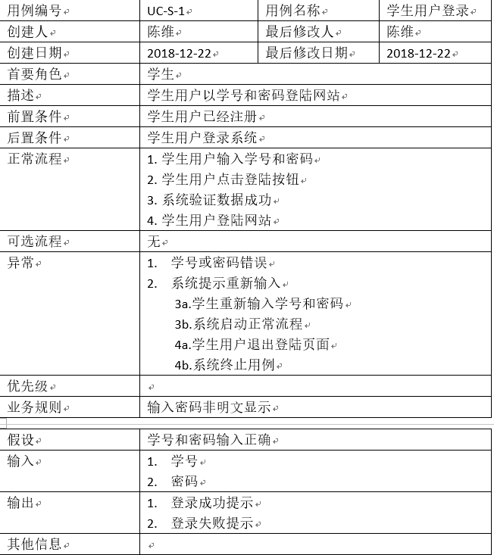
实际应用
用例描述示例
学生用户登录功能用例描述示例

Slide 28
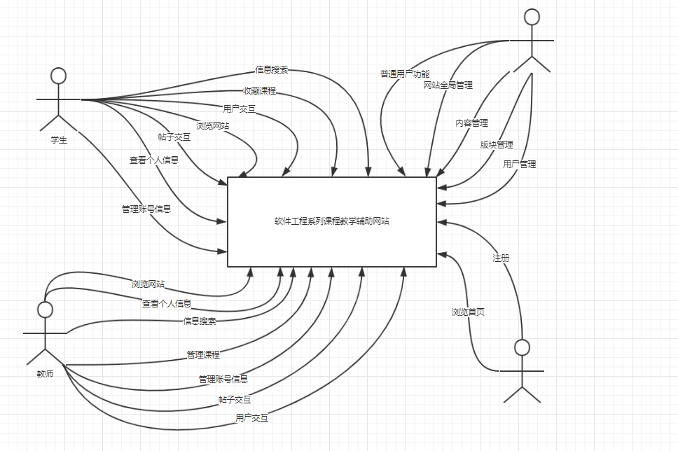
实际应用
关联图示例

Slide 29
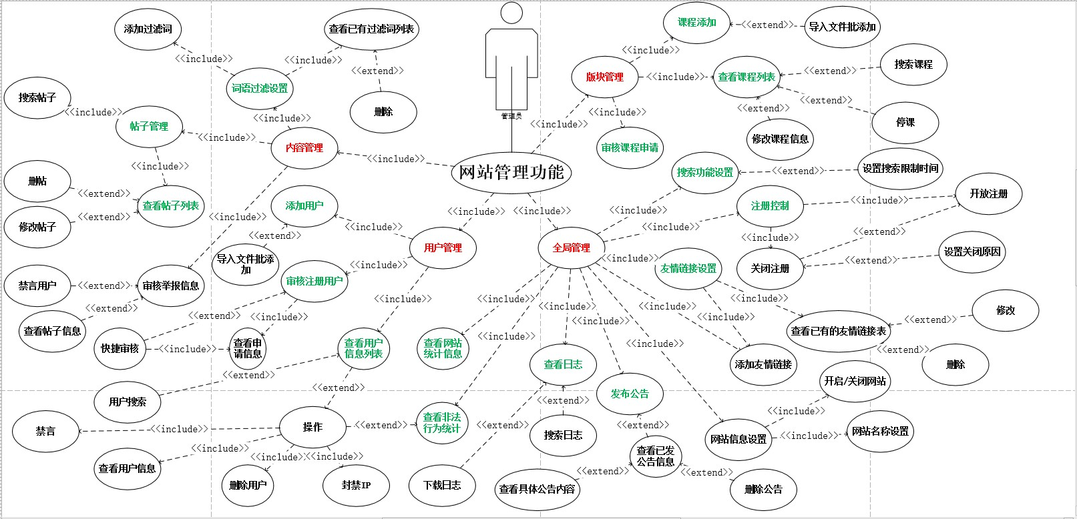
实际应用
管理员管理功能的用例图示例

Slide 30
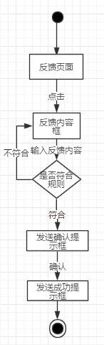
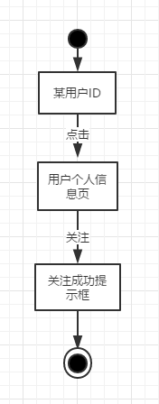
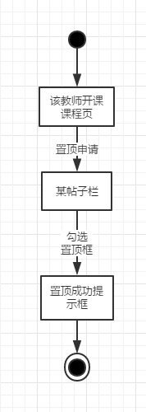
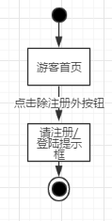
实际应用
对话框图示例
游客注册功能对话框图示例
用户反馈功能对话框图示例
用户关注用户功能对话框图示例
教师置顶功能对话框图示例

Slide 31
3
视图回顾

Slide 32
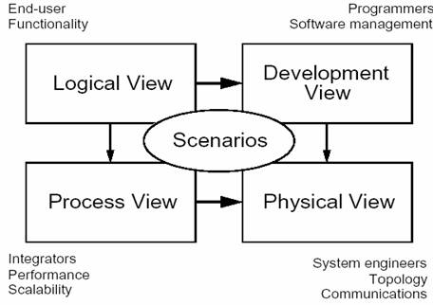
视图回顾
简介
Kruchten 提出了一个"4+1"视图模型，从5个不同的视角包括包括逻辑试图、进程视图、物理视图、开发视图、场景视图来描述软件体系结构。
每一个视图只关心系统的一个侧面，5个试图结合在一起才能反映系统的软件体系结构的全部内容。

Slide 33
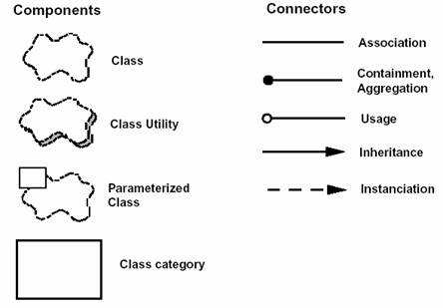
视图回顾
逻辑视图（Logic View）
逻辑试图主要是用来描述系统的功能需求，即系统提供给最终用户的服务. 在逻辑视图中，系统分解成一系列的功能抽象、功能分解与功能分析，这些主要来自问题领域（Problem Definition)。在面向对象技术中，通过抽象、封装、继承,可以用对象模型来代表逻辑视图，可以用类图（Class Diagram）来描述逻辑视图。
如下图: 构件(Components)：类、类服务、参数化类、类层次 连接件(Connectors)：关联、包含聚集、使用、继承、实例化

Slide 34
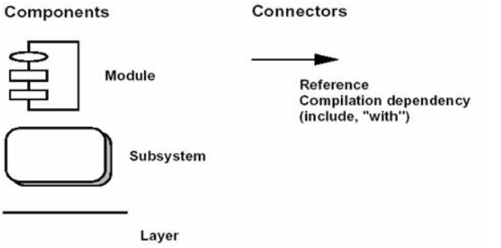
视图回顾
开发视图（Development/Module View)
开发视图主要用来描述软件模块的组织与管理（通过程序库或子系统）。服务于软件编程人员， 方便后续的设计与实现。它通过系统输入输出关系的模型图和子系统图来描述。要考虑软件的内部需求：开发的难易程度、重用的可能性，通用性，局限性等等。开发视图的风格通常是层次结构，层次越低，通用性越好（底层库：Java SDK，图像处理软件包）。
如下图: 构件：模块、子系统、层 连接件：参照相关性、模块/过程调用

Slide 35
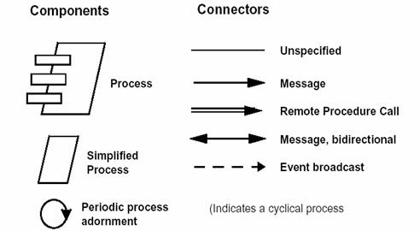
视图回顾
进程视图（Process View)
如下图: 构件：进程、简化进程、循环进程 连接件：未指定，消息、远程过程调用（RPC）、双向消息、事件广播
进程视图侧重系统的运行特性，关注非功能性的需求（性能，可用性）。服务于系统集成人员，方便后续性能测试。强调并发性、分布性、集成性、鲁棒性（容错）、可扩充性、吞吐量等。定义逻辑视图中的各个类的具体操作是在哪一个线程（Thread）中被执行。

Slide 36
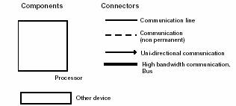
视图回顾
物理视图（Development/Module View)
如下图: 构件：处理器、计算机、其它设备 连接件：通信协议等
物理视图主要描述硬件配置。服务于系统工程人员，解决系统的拓扑结构、系统安装、通信等问题。主要考虑如何把软件映射到硬件上，也要考虑系统性能、规模、可靠性等。可以与进程视图一起映射。

Slide 37
视图回顾
场景(Scenarios)
场景用于刻画构件之间的相互关系，将四个视图有机地联系起来。可以描述一个特定的视图内的构件关系，也可以描述不同视图间的构件关系。文本、图形表示皆可。

Slide 38
视图回顾
小结
通常我们选择UML来表现各种视图，以下列出了UML和各视图的对应关系
逻辑视图、开发视图，都主要是用来描述系统的静态结构。
进程视图、物理视图，主要是用来描述系统的动态结构。
并非每个系统都必须把5个视图都画出来，而是各有侧重。例如MIS系统侧重于逻辑视图、开发视图，而实时控制系统则侧重于进程视图、物理视图
4+1视图 | UML
场景视图 | 用例图
逻辑视图 | 类图
开发视图 | 类图，组件图
进程视图 | 无完全对应
部署视图 | 部署图

Slide 39
4
问题提问

Slide 40

问题提问
问题1
根据本章PPT内容，请回答：
UML分为三个主要模型：功能、对象、动态，请问——用例图属于哪个模型？动态模型有什么图？（至少1个）
功能模型；
序列图，活动图，状态图。

Slide 41
问题提问
问题2
根据本章PPT内容，请回答：
逻辑视图主要是用来描述系统的?结构。
进程视图、物理视图，主要是用来描述系统的?结构。
状态图；
顺序图，协作图（通信图）。

Slide 42
问题提问
问题3
根据本章PPT内容，请回答：
Kruchten提出了什么模型？
“4+1”视图模型

Slide 43
问题提问
问题4
根据本章PPT内容，请回答：
逻辑视图主要是用来描述系统的?结构。
进程视图主要是用来描述系统的?结构。
物理视图主要是用来描述系统的?结构。
静态；动态；动态。

Slide 44
问题提问
问题5
根据本章PPT内容，请回答：
逻辑试图主要是用来描述系统的？需求。
类图可以描述?视图
功能；逻辑

Slide 45
5
参考资料

Slide 46
参考资料
[1] 维基百科.统一建模语言. 2018; Available from: https://zh.wikipedia.org/wiki/%E7%BB%9F%E4%B8%80%E5%BB%BA%E6%A8%A1%E8%AF%AD%E8%A8%80（浏览时间2018/12/22）
[５] 简书.项目开发过程中运用UML. ２０１７; Available from: https://www.jianshu.com/p/a4bc2ebb5062 （浏览时间：2018-1２-２２）
[2] （美）Grandy Booch &（美）James Rumbaugh &（美）Ivar Jacobson著.UML用户指南 .邵维忠等译.北京：人民邮电出版社，2013
[3] 杨弘平.UML2基础、建模与设计 . 北京：清华大学出版社，2018
[4] ＣＳＤＮ. 4+1视图与UML对应关系. ２００７; Available from: https://blog.csdn.net/sunchaohuang/article/details/1669390（浏览时间：2018-１２-２２）

Slide 47
∞
其他

Slide 48

任务分工
陈安侍
Ppt资料收集&ppt整理
陈俊杉
Ppt资料收集&ppt整理
陈维
ppt制作
杨溢
Ppt资料收集&ppt整理
严翔宇
Ppt资料收集&ppt整理

Slide 49
绩效评分
陈安侍
陈俊杉
杨溢
严翔宇
陈维
89
92
93
91
95

